Slide 1

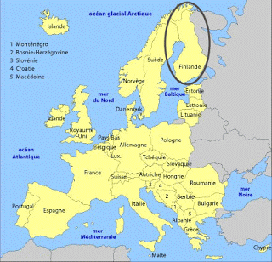
Le climat scolaire dans les écoles finlandaises
Compte-rendu mobilité Erasmus + février 2017

Slide 2
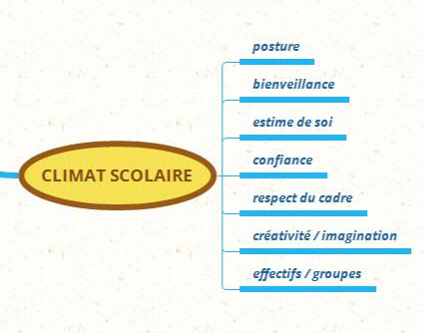
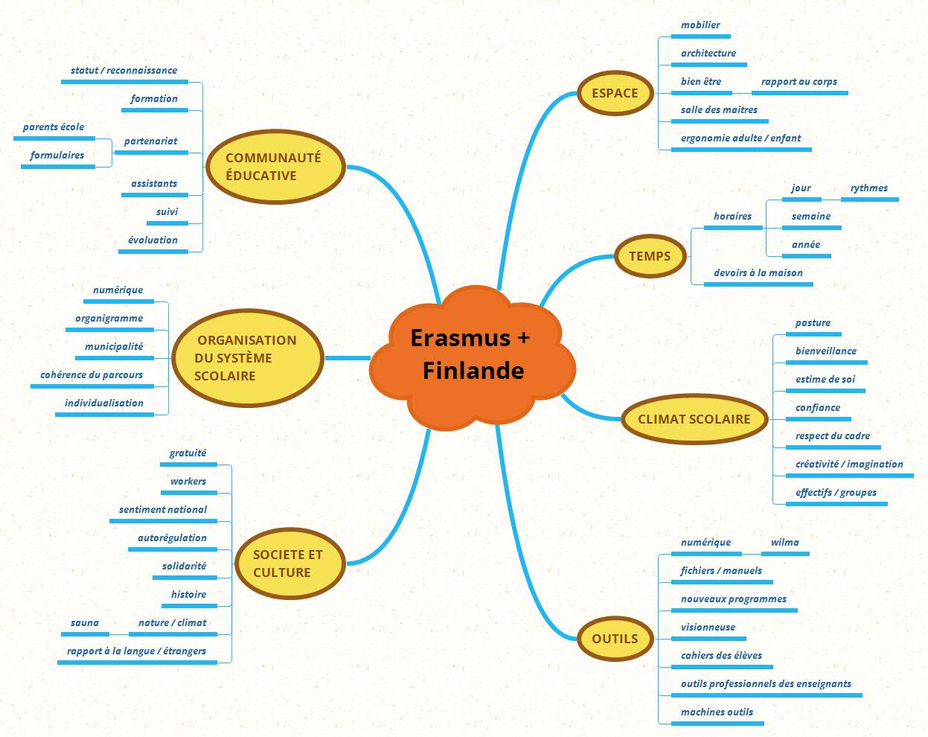

Slide 3
Un climat scolaire apaisé
Une attention particulière donnée aux espaces
Un rythme adapté
Une posture enseignante sereine

Slide 4

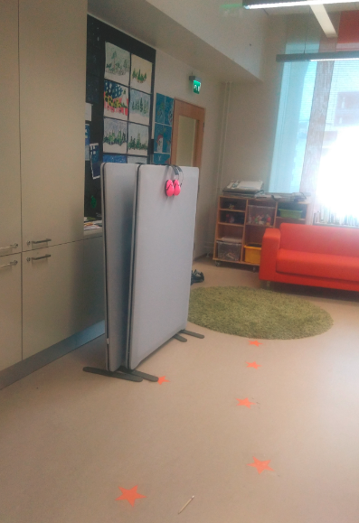
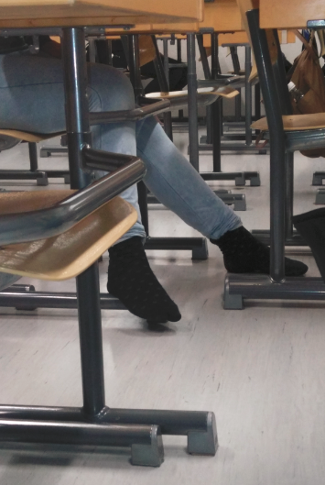

Slide 5
Une école qui fait confiance

Slide 6
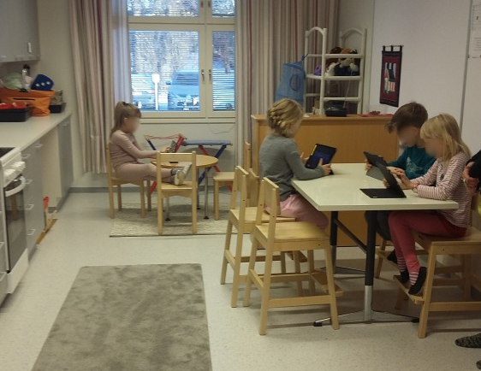
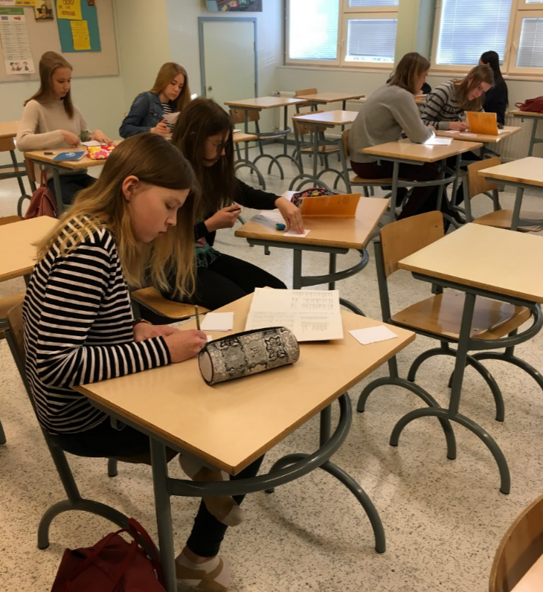
Confiance
Autonomie
Contrat
Respect…

Slide 7
Mais Une école exigeante

Slide 8

Allo, j’ai été puni parce que j’ai tapé un petit à la récréation pour lui voler son tricycle.
Discipline
Responsabilité
Un exemple : Responsabiliser l’élève

Slide 9



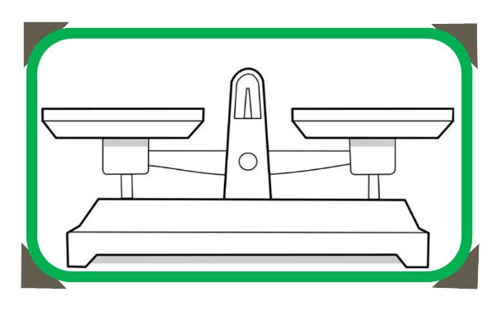
Etre autoritaire Faire preuve d’autorité Faire autorité
Trouver un juste équilibre constitue un préalable…
Exigence Bienveillance

Slide 10

Pour conclure….
En rapporter le meilleur…

Slide 11
Pour aller plus loin…
Le padlet « idées Finlande » : https://padlet.com/eai72_lemans1/ideefinlande
Site de la DSDEN /viepédagogique/languesvivantes/mobilangueécoleerasmus

